Slide 1


Slide 2
竞价实战特训
主讲老师 冯锐枭
执业编号 A1120623040002
基金执业编号：A20250706000187
中山大学金融系毕业，股市经验6年，证券从业3年，风格偏好短线热点的各类选股策略，独创《强阳低吸》《低开反包》《缩量龙低吸》等战法，擅长追根溯源，挖掘资金背后的底层逻辑与市场情绪周期的演绎

Slide 3
大盘状态

Slide 4
市场的整体风格定调
高度
（决定一轮炒作的想象空间）
有高度无流动性
风格：缩量抱团行情（大众、华强时期）
资金属性：游资+量化日内套利
策略：情绪倒推的抱团核心，以及抱团股超预期节点的日内套利
兼具高度和流动性
风格：强趋势普涨行情（2月初、9月底）
资金属性：大游资、机构合力
策略：聚焦大容量强趋势个股，以及弹性最大的套利方向
流动性
（决定炒作宽度）
高度和流动性双杀
风格：博弈难度极大，十档电风扇内卷
资金属性：仅少量小体量资金仍在活跃
策略：适合空仓休息
无高度有流动性
风格：消息驱动的新题材轮动（11月初）
资金属性：小游资、量化
策略：分仓试错新题材的发酵节点
风险提示:观点基于软件数据和理论模型分析，仅供参考，不构成买卖建议，股市有风险，投资需谨慎!

Slide 5
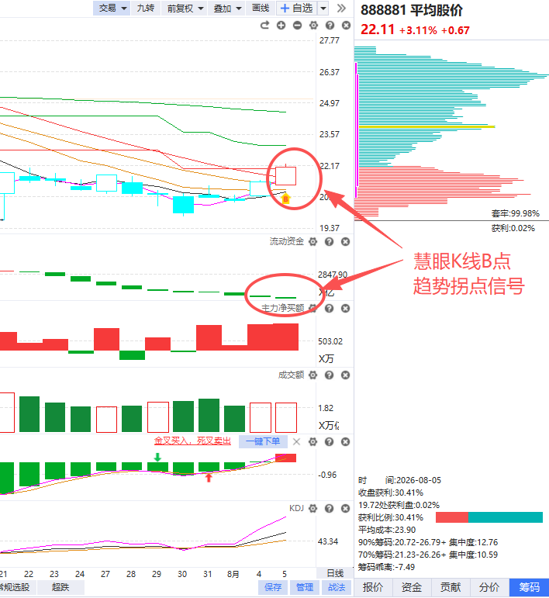
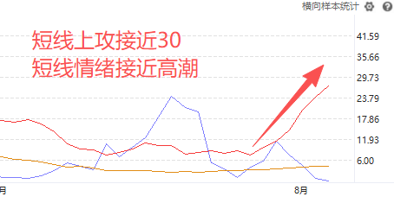
指数&情绪
平均股价走出B点，趋势有望反转，后续需要留意流动资金能否快速翻红，适当去弱留强T低成本，等待B点后的首次回档博弈
整体仓位5成仓左右，指数+个股均衡配置
趋势题材（铜箔/玻纤/光纤/CPO、半导体等）
情绪题材（AI应用、MLCC、云计算、电力等）
风险提示:观点基于软件数据和理论模型分析，仅供参考，不构成买卖建议，股市有风险，投资需谨慎!

Slide 6
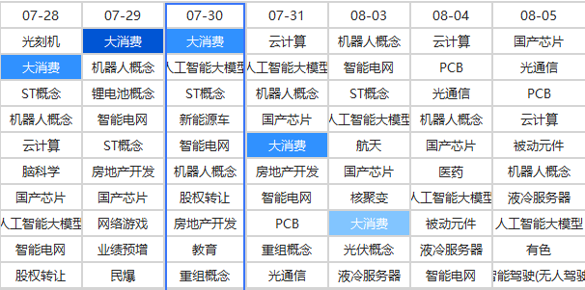
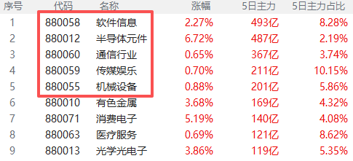
板块
涨停家数前五或多次上榜
5日主力净买额排名前五
风险提示:观点基于软件数据和理论模型分析，仅供参考，不构成买卖建议，股市有风险，投资需谨慎!

Slide 7
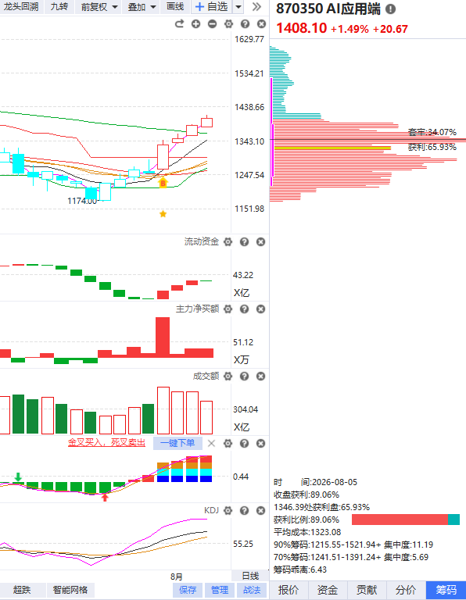
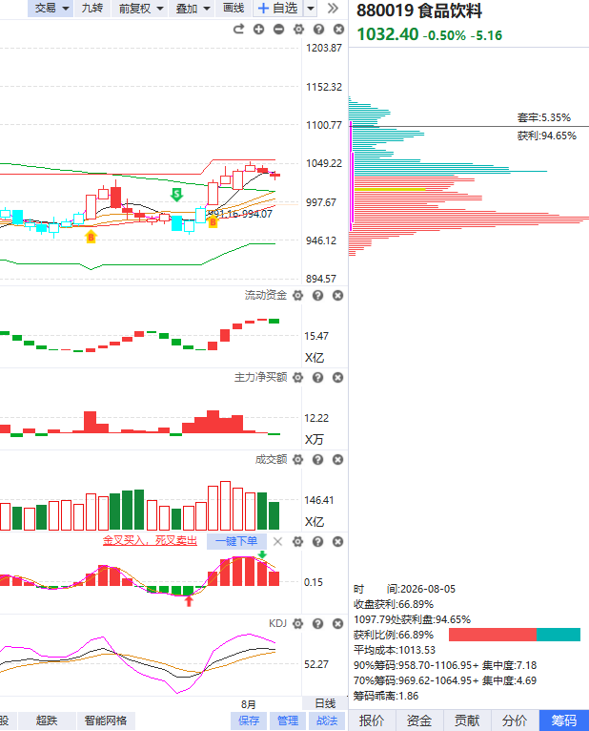
板块
资金翻红率先走出B点的板块
B点首次回档
留意死叉震荡2-3天后能资金翻红再次走出熊线上移的板块
风险提示:观点基于软件数据和理论模型分析，仅供参考，不构成买卖建议，股市有风险，投资需谨慎!

Slide 8
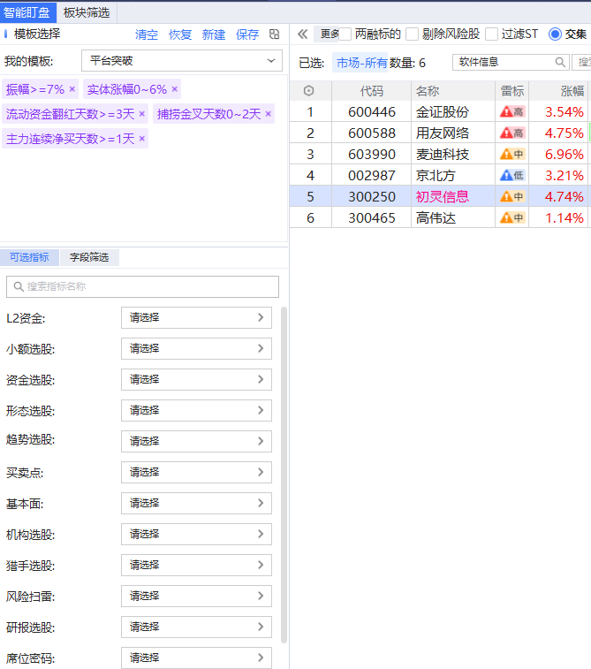
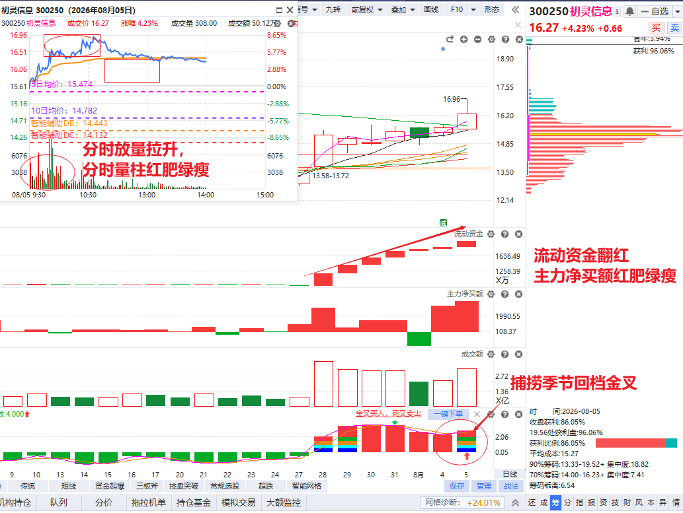
智能盯盘选股
资金强势背景下（流动资金持续翻红+主力净买额红肥绿瘦），金叉初期或死叉后期，盘中放量拉升后的分时回档
风险提示:观点基于软件数据和理论模型分析，仅供参考，不构成买卖建议，股市有风险，投资需谨慎!

Slide 9
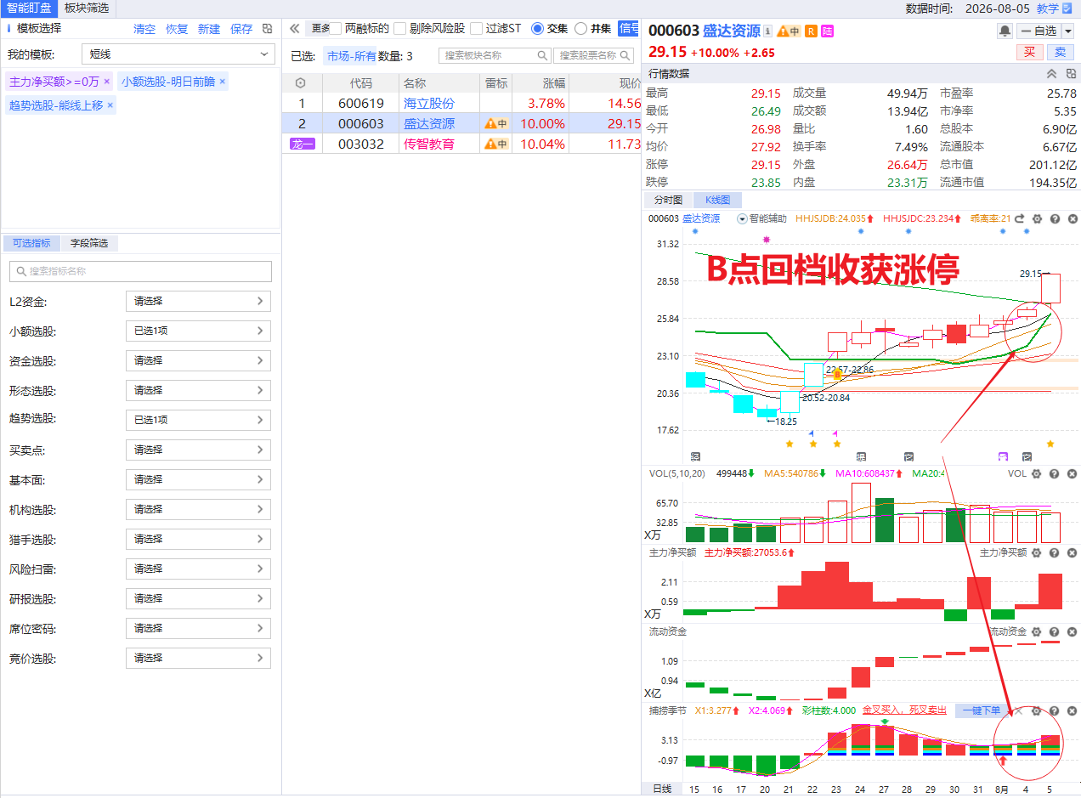
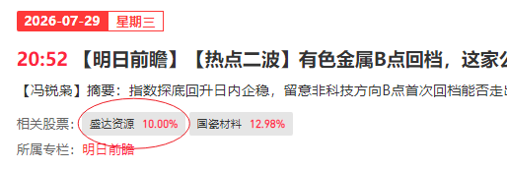
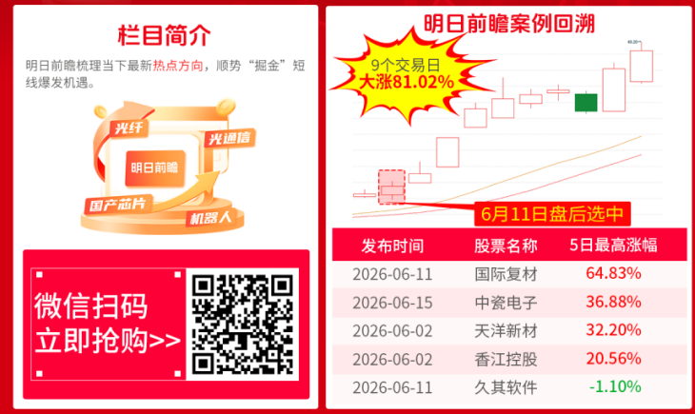
短线选股：《明日前瞻》
资金翻红+熊线上移+《明日前瞻》内参选股
（以上为特定条件、特定时间区间下的部分案例展示，不代表普遍现象，个股历史涨幅不预示其未来表现，过往收益亦不代表未来收益承诺。市场有风险，投资需谨慎！）
风险提示:观点基于软件数据和理论模型分析，仅供参考，不构成买卖建议，股市有风险，投资需谨慎!

Slide 10
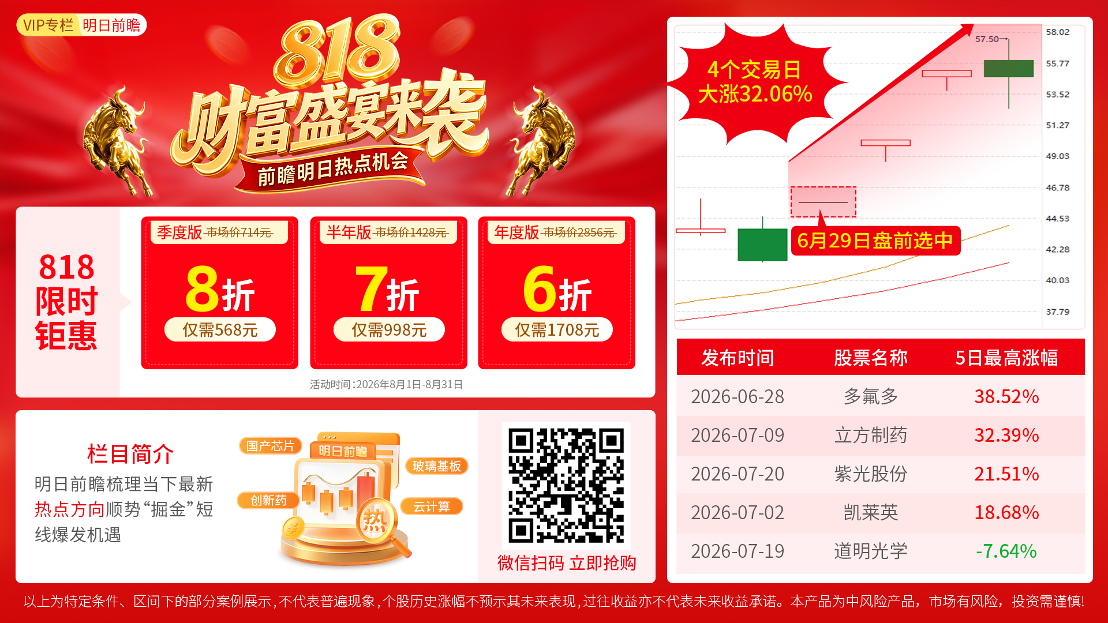
风险提示:观点基于软件数据和理论模型分析，仅供参考，不构成买卖建议，股市有风险，投资需谨慎!

Slide 11
7月中旬至今《明日前瞻》市场表现统计 （内参共发布27只个股）
发布后短线出现涨停或 日内冲高超7%的强势异动个股
序号 | 发布时间 | 上市公司 | 短线上涨异动
1 | 8.03 | 三环集团 | 8.04、8.04连续冲高超8%
2 | 8.03 | 张江高科 | 8.05冲高超8%
3 | 8.02 | 中岩大地 | 8.03涨停
4 | 8.02 | 盛达资源 | 8.05涨停
5 | 7.30 | 传智教育 | 7.31-8.05 四连板涨停
6 | 7.30 | 国瓷材料 | 8.05冲高超15%
7 | 7.29 | 盛达资源 | 8.05涨停
8 | 7.29 | 国瓷材料 | 8.05冲高超15%
9 | 7.28 | 证通电子 | 7.31涨停
10 | 7.27 | 大族数控 | 7.31冲高超19%，8.04冲高超10%
11 | 7.26 | 宏辉果蔬 | 7.30冲高超8%，7.31涨停
12 | 7.23 | 美利云 | 7.31-8.04 三连板涨停
13 | 7.23 | 金牛化工 | 7.29涨停
14 | 7.22 | 中曼石油 | 7.23涨停
15 | 7.22 | 昭衍新药 | 7.27触及涨停
16 | 7.21 | 药明康德 | 8.04涨停
17 | 7.20 | 紫光股份 | 7.21-7.22触及二连板涨停
18 | 7.19 | 香农芯创 | 7.21涨超15%
19 | 7.16 | 盛美上海 | 7.21涨超15%
发布后短线出现 日内跌幅超5%的部分弱势个股
序号 | 发布时间 | 上市公司 | 短线调整异动
1 | 7.21 | 三维通信 | 7.24跌超5%
2 | 7.22 | 昭衍新药 | 7.24跌超5%
以上为特定条件、特定时间区间下的部分案例展示，不代表普遍现象，个股历史涨幅不预示其未来表现，过往收益亦不代表未来收益承诺。市场有风险，投资需谨慎！
近半月《明日前瞻》内参选出27只个股中
19只在短期出现涨停或超7%的冲高
2只在短期出现超15%的冲高
1只发布后收获三连板涨停
1只发布后收获四连板涨停
（以上为特定条件、特定时间区间下的部分案例展示，不代表普遍现象，个股历史涨幅不预示其未来表现，过往收益亦不代表未来收益承诺。市场有风险，投资需谨慎！）
风险提示:观点基于软件数据和理论模型分析，仅供参考，不构成买卖建议，股市有风险，投资需谨慎!

Slide 12

让投资遇见美好!
我司所有工作人员均不允许推荐股票、不允许承诺收益、不允许代客理财、不允许合作分成、不允许私下收款，如您发现有任何违规行为，请立即拨打400-9088-988向我们举报!
风险提示:所有信息及观点均来源于公开信息及经传软件信号显示，仅供参考，不构成最终投资依据，软件作为辅助参考工具,无法承诺收益，投资者应正视市场风险，自主作出投资决策并自行承担投资风险。投资有风险，入市须谨慎!

